Slide 1
과제 설명 문서
2013182017 김희동

Slide 2
키 설정
방향키(전후좌우), PAGEUP/PAGEDOWN(상하)
Z : 30M 반경 적 제거
-플레이어 좌표와 오브젝트 좌표로 벡터 생성시 길이 비교
P : 피킹 플래그(활성/비활성) + 마우스 클릭 = 오브젝트 피킹
활성화된 상태에서 마우스 로 오브젝트 피킹가능
활성화시 누르면 비활성화, 비활성화시 누르면 활성화
S : 피킹해체
A : 모든 적 제거(폭발도 일어나지 않음)
컨트롤키 : 총알 발사
마우스왼쪽버튼 드래그 : x,y축 회전
마우스우측버튼 드래그 : x,z축 회전

Slide 3
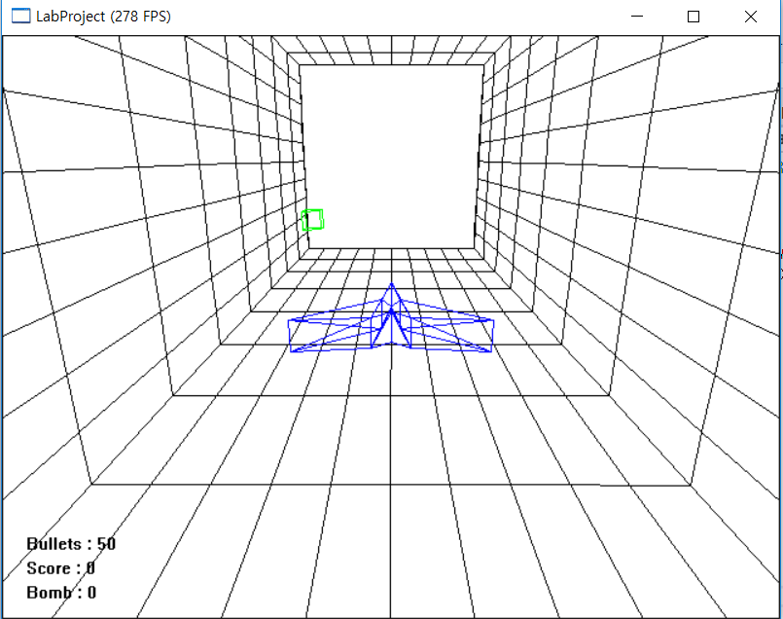
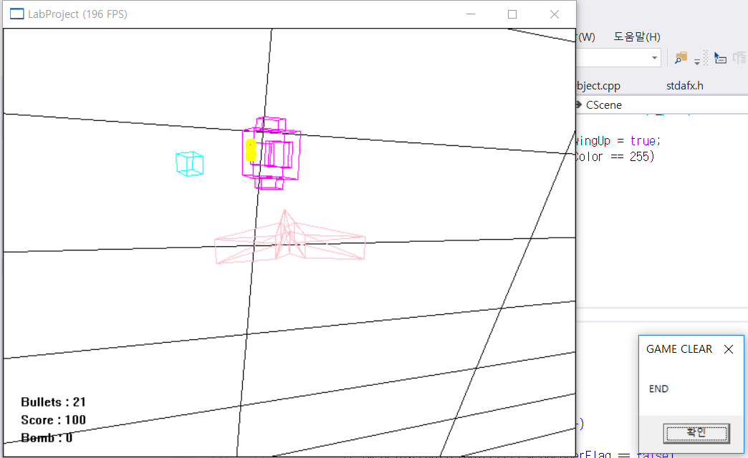
시작/끝 화면
가로 300 세로 300 길이 1000
한 면당 100개씩 총 402개의 폴리곤
한쪽 끝에서 시작
좌측 하단에 textout함수를 이용한 남은 총알 수, 점수, 아이템 개수 표기
끝날 시 메세지박스로 end 표현 후 종료

Slide 4
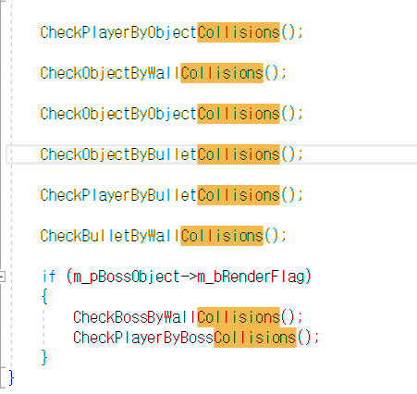
충돌처리
플레이어와 오브젝트
플레이어와 총알
플레어어와 보스
-점(플레이어 위치)과 OBB의 충돌체크로 포함하거나 교차시 사망
오브젝트와 벽
-벽 OBB안에 오브젝트 OBB가포함되는지 Contains함수로 먼저 체크, 교차하거나 포함하지 않았으면 오브젝트 OBB가 교차하는지 다시 파악, 포함되지 않았고, 벽 뒤에 있을 시 반사 벡터 적용, 교차했다면 반사 벡터 적용
오브젝트와 총알
오브젝트와 오브젝트
-OBB끼리 교차하는 지 체크 후 서로의 방향벡터 교환
총알과 벽
-벽 OBB에 포함되지 않을 시(교차 포함) 제거
보스와 벽
-벽 OBB에 포함되지 않을시 (교차포함) 반사벡터 적용

Slide 5
충돌처리(플레이어와 벽)
벽 OBB에 포함되어 있을 때의 방향 기억하여 포함되지 않았거나 교차하였을 때 기억했던 방향의 반대방향으로 충돌 전까지의 충분한 거리를 뒤로 move함수를 이용하여 돌아간다. 부딪혔을 때 플레이어의 색깔 파랑 -> 빨강으로 변경
기억하던 방향으로 돌아가고 나서 굳이 move함수로 다시 뒤로 가준 이유는 move함수와 update함수에서 이전 좌표대입으로만 할 수 없는 작업들을 똑같은 뒤로 move하면서 다시 해줄 수 있기 때문
m_pPlayer->Move(prevPlayreDir, -0.45f);

Slide 6
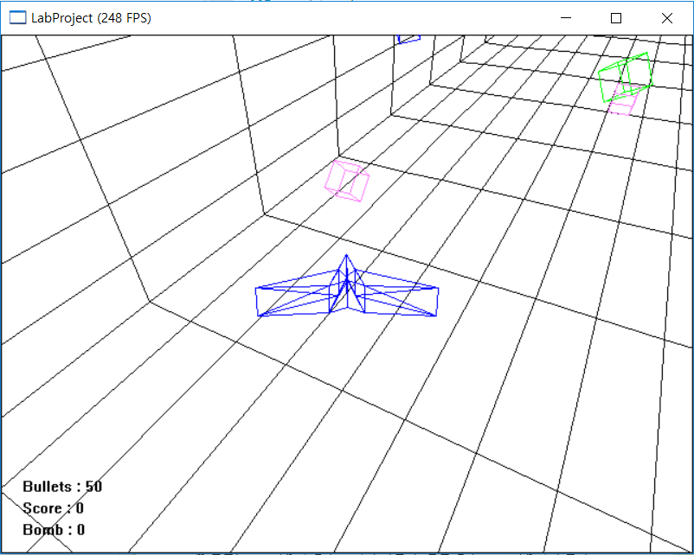
피킹(1)
GetCursor함수로 좌표를 받고 ScreenToClient 함수로 클라이언트 기준 좌표로 변환한다.
변환한 좌표를 역변환을 통해 월드좌표로 바꾸고 카메라위치와 뺀 후 노멀라이즈 => 카메라로 부터 얻은 좌표까지의 광선벡터 생성한다.
카메라위치를 시점으로 반복문을 돌려서 오브젝트의 OBB에 포함되는지 확인 포함되었으면 그대로 반복문 탈출(제일 먼저 만나는 오브젝트기 떄문), 포함되지 않았을 경우, 방향벡터만큼 더해준다. 나온 점을 카메라 위치랑 빼서 벡터를 생성, 이 벡터는 반복문 탈출을 위해 쓰이며 이 벡터의 길이가 200이 될 경우 반복문 탈출, 보스 피킹의 경우도 역시 똑같다. 겹칠 경우 보스 피킹이 우선적으로 된다.
피킹이 끝났을 경우 다시 좌표를 화면좌표계로 바꿔준다.
피킹한 물체가 폭발시 피킹 해제

Slide 7
피킹(2)후 바라보기
피킹은 2가지로 나뉘어 있는데 피킹인덱스의 초기값이 -1로 -1이 아닐경우 어떤한 피킹이 이루어졌다는 소리이며, 그 중에 -2가 아니면 오브젝트 피킹, -2이면 보스 피킹의 뜻이다.
피킹된 오브젝트를 플레이어가 바라보기 위하여 플레이어가 바라보는 방향의 벡터와 플레이어가 오브젝트를 바라보는 벡터끼리 서로 내적하여 그 사이 cos을 구하고 acos으로 각도를 구한다.
여기서 현재 오브젝트와 플레이어사이의 각도만 알고 있으므로 이 각도가 양의 각도인지 음의각도인지 파악을 하기 위해서 플레이어의 LookVector 기준으로 좌우상하에 대각선 벡터를 만들어주었다. 그래서 플레이어와 피킹된 오브젝트의 좌표로 벡터를 생성하여 기존의 만들어 두었던 대각선벡터들과의 거리를 기록한다. 이 거리들을 이용하여 현재 피킹된 오브젝트가 플레이어가 바라보는 방향에서 어디쪽으로 돌려야 하는지 알 수 있고, 그전에 얻어낸 각도를 이용해 해당 방향으로 고개를 돌린다.
돌리고 난 후 종점을 설정해줄 때 얼마나 정확하게 돌리면 더 이상 고개를 돌리지 않는 지 설정하기 위하여 Sensitivity라는 감도를 0.1로 상수화하여 이보다 각도가 작을 경우 고개를 돌리지 않게 해주었다.

Slide 8
오브젝트(1)
프레임워크 진입 시 오브젝트 생성 타이머 시작
m_pScene->NotRedPeriodStart = clock();
Animate단계에서 타이머를 잰 후 1초 됐거나 지났으면 오브젝트 생성, 다시 시작 타이머를 현 타이머로 바꿔준다.
NotRedPeriodEnd = clock();
NotRedPeriodStart = NotRedPeriodEnd;
이 생성 함수에서 플레이어를 따라가게 만든다.
오브젝트는 플레이어의 z 좌표가 < 350보다 작을 경우 앞 100m 에서 넘을 경우 400m 에서 생성된다. 생성되고 1초동안 랜덤한 방향으로 움직이다가 1초가 지난 후 플레이어를 따라간다.
생성시 회전축 및 좌표 랜덤생성
이 생성함수가 호출 될 때마다 카운트가 1개씩 증가하는 데 이 카운트가 10이 되면 빨강색 오브젝트를 생성하는 함수를 호출한다.
RedCount++;
if (RedCount % 10 == 0)
BuildEnemyMeshRed();

Slide 9
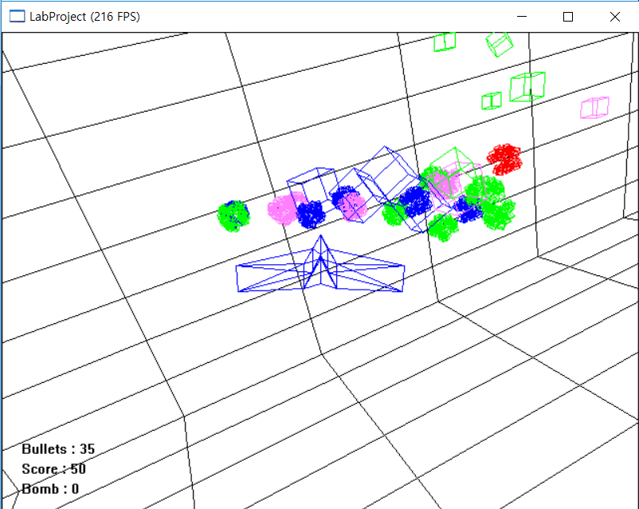
오브젝트(2)
폭발 시 100개 파편으로 흩어지며 1초 유지후 제거
총알과 부딪힐 시 폭발하며 폭발 순간 데스플래그 활성화하여 충돌처리 등에서 제외
이 전 animate에서 활성화된 m_bBlowingUp 플래그는 폭발이 끝이나면 꺼지는 데 이것을 활용하여 폭발이 끝날 때까지는 렌더를 하고 폭발이 끝나고 비활성화된 m_bBlowingUp변수와 m_bDeathFlag로 animate및 render 예외 처리
m_bDeathFlag = true;
if( m_bBlowingUp == false && m_bDeathFlag == false)
CGameObject::Render(hDCFrameBuffer, pCamera);
한 개당 점수 10점 추가
빨강 오브젝트의 경우 50점 추가

Slide 10
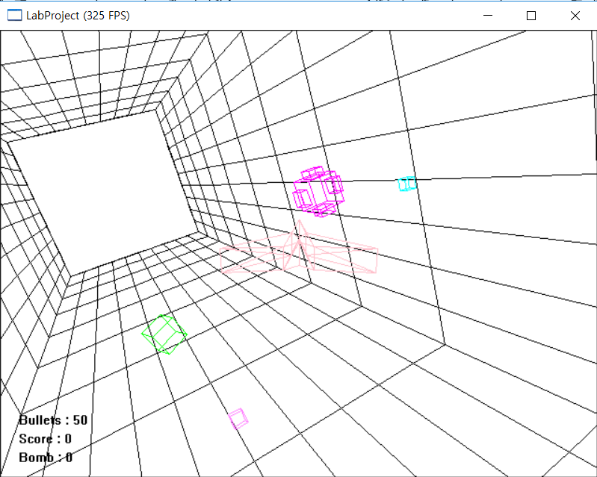
보스
반대편에 존재
플레이어 z 좌표가 300 이상일시 보스 (0,0,400)위치에 생성
생성 3초 후 1초 간격으로 플레이어를 향해 공격
다른 패턴으로 2초 간격으로 2개의 오브젝트 생성 이 패턴 사용시 z축으로 회전
여기서 아이템을 주는 빨강 오브젝트는 생성하지 않는다.
플레이어는 보스와 닿거나 보스의 총알 맞으면 게임 재시작
보스가 등장할 경우 1초마다 생성되던 기존 오브젝트는 더 이상 생성되지 않고 오로지 보스의 패턴으로만 생성
제거시 100점 추가하며 엔드플래그 활성화하여 메세지박스 뜨게 한다.

Slide 11
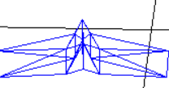
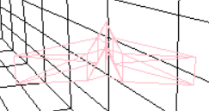
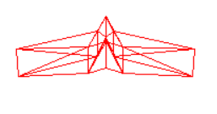
플레이어
기본 파랑색으로 노랑색 총알을 50발 가지고 있다.
총알은 플레이어가 바라보는 방향으로 나감
50발의 총알은 다 없어져야만 새로 50발을 쓸 수 있으며, 없어지는 경우는 벽에 부딪히거나, 플레이어로부터 거리가 100m보다 멀어지거나 오브젝트와 충돌하거나 이다.
적이 뒤에 있을 경우 ( 플레이어의 z좌표보다 낮은 경우 ) 분홍색으로 변경
벽에 부딪힐 경우 빨강색으로 변경
총알은 y축회전, 이동속도, 회전속도 100
죽을 시 게임 재시작
살아있는 오브젝트 수가 99개 도달 시 게임 재시작

Slide 12
ProcessInput()
상하전후좌후 및 총알발사 키 처리
총알은 컨트롤키가 입력이 되면 현재 해당하는 총알 인덱스에 방향, 위치, 렌더플래그를 설정하여 발사가 된다.
여기서 렌더플래그란 실제로 그릴 것인지 그리지 않을 것이지 가려주는 bool 변수로 총알이 더 이상 그릴 필요 없을때 true, 발사되고 있는 순간은 false로 animate나 render 등 더 이상 필요없는 처리를 예외로 해주기 위해 만들었다.
피킹과 바라보기 처리와 플레이어의 이동, 회전을 처리해준다.

Slide 13
Animate()
보스가 없다면 기존 오브젝트 생성에 대한 함수 실행, 있다면 보스의 공격 및 패턴 변환을 처리
피킹된 인덱스가 제거되었는 지 확인 후 제거 되었을 경우 피킹 해제
플레이어와 플레이어 총알 사이의 거리 확인 후 일정 거리를 벗어난 경우 총알을 그리지 않기 위한 플래그 작동( 이 플래그로 쓸데없는 연산을 줄인다 )
플레이어의 좌표와 보스 생존 플래그 확인 후에 따른 보스 그리기 플래그 활성화
보스의 총알 역시 일정 사거리를 벗어나는 지 확인 후 플래그 비활성화
플레이어의 후방에 적이 있는 지 확인하여 플레이어 색상 지정
벽, 오브젝트, 보스, 플레이어, 총알 등 애니메이트 및 충돌처리함수
보스와의 충돌처리는 보스가 생겼을 경우에만 한다

Slide 14
Render()
Animate함수에서 움직인 로직에 따라 오브젝트, 플레이어, 총알 등 Render
여기서 그려지지 않아야 할 총알이나 오브젝트 등에 대한 연산을 줄이기 위한 설정된 플래그에 따라 계산
남은 총알, 아이템 수, 점수, 살아있는 오브젝트의 수 등 좌측 하단에 출력
보스에 관한 Render 역시 보스에 나타났을 경우 부터 돈다.
플레이어의 경우 Render를 하기 전에 x축으로 90도 회전을 한 후 Render 시작
모든 오브젝트들은 월드변환부터 스크린변환까지의 과정을 거친 후 게임세상에 그려진다.

Slide 15
기존의 함수 변경
Move함수
2개이상의 반대가 아닌 키 입력시 이동속도가 2배가 되는 경우가 있어 count 변수를 두어 들어왔을 때의 여러 키가 눌렸는 지 확인 후 반대키가 아닐 경우 속도 조정
Rotate함수
내부에서 자동적으로 라디안으로 바꿔주게 되어있는데 이미 라디안으로 값이 들어올 시 4번째 인자를 설정해주어 이 값이 이미 라디안일 경우 해당 연산없이넘어갈 수 있게 조정

